Slide 1
Komunikasi Engineering

Slide 2
Komunikasi
Pada proses pengembangan produk harus ada komunikasi diantara orang-orang yang terlibat dalam kegiatan pengembangan produk
Komunikasi :
- komunikasi antar anggota tim pengembangan
- mis: antar anggota tim perancang
- antara perancang dengan bagian produksi
- antara tim dengan investor dan pengguna
Jenis komunikasi:
- tulisan
- grafis , simulasi
- verbal, presentasi

Slide 3
Sumber Informasi
Sumber informasi a.l:
- internet
- jurnal ilmiah, proceeding
- kamus, ensiklopedia
- buku, majalah, buletin
- rekan sejawat
- database
Sumber informasi melimpah, masalahnya bagaimana cara menyaring, mengevaluasi, memproses dan menggunakan informasi yang ada.

Slide 4
Menyaring Informasi
Metode menyaring informasi di internet:
CARDS (Credibility Accuracy Relevancy Date Source)
- Credibility : situsnya apa? Siapa penulisnya dan apakah seorang pakar dibidangnya atau tidak?
- Accuracy: apakah informasi yang didapat sama dengan sumber lainnya? Apakah informasi tidak berlebihan?
- Relevancy: apakah situs relevan dengan pekerjaan atau masalah yang dihadapi? Apakah situs itu mendefinisikan ruang lingkup dan tujuan yang jelas? Siapakah pemakai yang dituju?
- Date: apakah informasi dalam situs uptodate? Apakah situs memiliki link yang tidak mati
- Source: apakah isi halaman situs tersebut mengutip sumber-sumber dari media cetak atau elektronik lainnya? Apakah halaman itu memliki daftar pustaka?

Slide 5
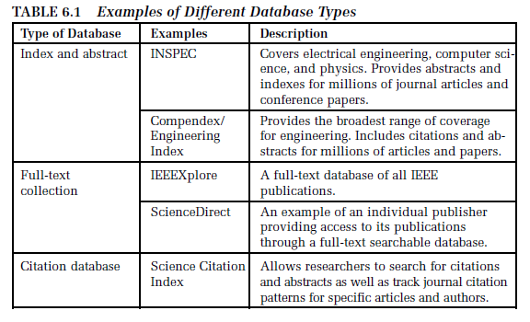
Contoh Database

Slide 6
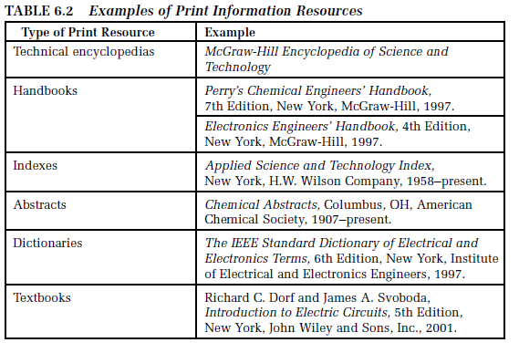
Contoh Referensi Cetak

Slide 7
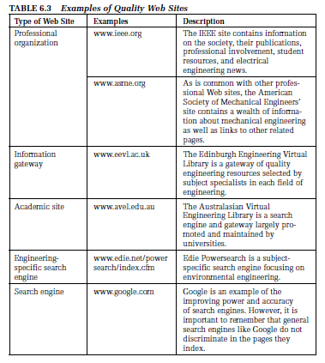
Contoh Sumber Web

Slide 8
Menulis
Insinyur yang sukses menghabiskan 24% dari waktunya untuk menulis (Richard M.Davis 1977)
Tulisan: log dan catatan riset, laporan teknis, spesifikasi desain, surat bisnis, dsb.
Menulis secara efektif
- terencana dan terstruktur, singkat dan jelas, sesuai dengan aturan tatabahasa yang benar, kesesuaian gaya tulisan dengan pembaca, menghindari penggunaan bahasa informal, dsb.

Slide 9
Jenis Penulisan Teknik
Jenis penulisan teknik :
1. Buku log dan catatan: catatan mengenai pekerjaan, hasil eksperimen, notulen pertemuan, hasil pembicaraan dengan rekan sejawat, dsb.
2. Memo dan surat bisnis
3. Email
4. Laporan teknis

Slide 10
Komunikasi Grafis
Tujuan komunikasi Grafis:
- menampilkan rincian teknis
- menghindari makna ganda dari penggunaan kata-kata dan tulisan
Jenis representasi grafis:
- sketsa
- gambar representasi (gambar teknik)
- simulasi komputer

Slide 11
Komunikasi Grafis
Komunikasi grafis bersifat universal
Representasi grafis dibuat menggunakan konvensi dan notasi standar (mis: standar ANSI, ISO, dll)
Insinyur :
- mampu membuat representasi grafis yang menjelaskan pekerjaannya
- mampu membaca dan menerjemahkan representasi grafis yang dibuat orang lain

Slide 12
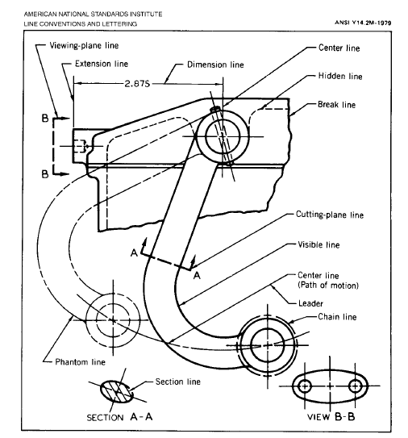
ANSI
ANSI: American National Standards Institute
Standarisasi gambar teknik:
- ukuran, bentuk, jenis untuk membuat garis
- ukuran, bentuk, jenis untuk membuat huruf
- arsiran
- penyajian gambar: penampang (potongan)

Slide 13
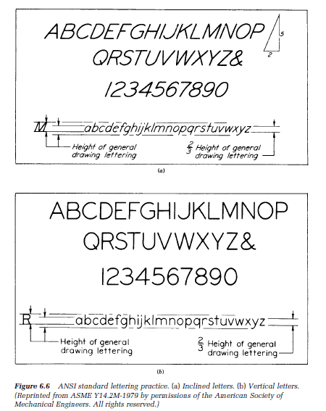
ANSI

Slide 14
Reprensentasi Grafis Menggunakan Komputer
Penggunaan software
- informasi mudah dimodifikasi dan diperbaharui
- informasi dapat disampaikan dengan cepat melalui komunikasi elektronik
- memuat sejumlah produk engineering dalam databasenya sehingga memudahkan pertukaran dan akses data
- memuat kumpulan desain dan paket software untuk analisis

Slide 15
Presentasi Teknik
Presentasi Lisan:
- Penggunaan alat peraga
- Penggunaan software komputer (PowerPoint)
Presentasi pada:
- seminar, konferensi (diterbitkan proceeding yang memuat makalah yang disajikan)
- pertemuan profesional

